Slide 1
Taller Preparación Terreno
Itinerarios Terapéuticos en torno a eventos de salud de trabajadoras y trabajadores temporeros en las comunas de Chépica, Chimbarongo y Placilla
Antropología y Salud 2023

Slide 2
Objetivos del Taller
01
02
03
Establecer Antecedentes
Definir Objetivo General y Específicos
Elegir Criterios para la Selección de la Muestra

Slide 3
Objetivos
01
01

Slide 4
Ejemplos de Objetivos de Otras Investigaciones
Itinerarios terapéuticos y redes sociales: actores y elementos que direccionan los procesos de salud/enfermedad/atención. - Lorena Pasarin
“El objetivo de este trabajo es visibilizar y representar los itinerarios terapéuticos, identificando los actores sociales involucrados en la secuencia de atención de la enfermedad de niños/as de 1 a 5 años de edad que habitan en la localidad de Arturo Seguí y asisten al Centro de Salud Nº11 (Arturo Seguí, Buenos Aires, Argentina).” (2011, p.3)
El Itinerario Terapéutico del Adolescente con Diabetes Mellitus Tipo I y sus Familiares - Mariza Serafim y Denisse Guerrero
“1) Conocer las prácticas de cuidados y tratamientos realizados por los adolescentes con diabetes mellitus tipo 1 y familiares; 2) Identificar los elementos que participan de las evaluaciones efectuadas por los adolescentes con diabetes mellitus tipo 1 y familiares con relación a los cuidados y tratamientos realizados; 3) Identificar la influencia de los subsistemas popular, familiar y profesional en las prácticas de salud de los adolescentes con diabetes mellitus tipo 1 y familiares en la búsqueda por tratamientos y cuidados.” (2007, p.3)

Slide 5
Itinerarios terapéuticos de mujeres migrantes de origen boliviano en la ciudad de Buenos Aires - Pablo Buzzi y Anahí Sy
“¿cuáles son las prácticas de los migrantes de origen boliviano ante un problema de salud? ¿Cómo resuelven sus problemas de salud quienes no pueden o no quieren consultar en los servicios públicos de salud y de qué manera se articulan e incluyen prácticas alternativas de atención a la salud al sistema de atención establecido oficialmente? El objetivo de este trabajo es encontrar respuestas a esos interrogantes a partir de las narraciones de mujeres migrantes acerca de sus experiencias ante un padecimiento o enfermedad” (p.2)
Significados de las fiebres del dengue, chikungunya y zika e itinerarios terapéuticos en un municipio endémico de Colombia - Claudia Sánchez, Claudia Cortes, Yaneth Becerra, Johan Ariza, Diego Garzón, Laura Cadena
“Este reporte hace parte de una investigación con abordaje mixto encaminada a comprender la distribución y transmisión del dengue y la fiebre por zika en el municipio de Floridablanca (Santander) a partir del comportamiento geoespacial y temporal de los casos notificados individualmente durante el periodo 2014-2015 y de los vínculos entre el dengue, el chikungunya y el zika con aspectos socioculturales de la población entre 2016 y 2018. De manera específica, este reporte centra su interés en las construcciones simbólicas de las tres enfermedades a partir de la manera en que éstas son entendidas así como en las formas en que se establecen unos itinerarios terapéuticos frente a estas en la cotidianidad” (2020, p.4)

Slide 6
Objetivo general
Caracterizar los Itinerarios Terapéuticos en torno a eventos de salud de trabajadoras y trabajadores temporeros en las comunas de Chépica, Chimbarongo y Placilla.
Objetivos específicos (por definir) → dimensiones importantes que abra cada objetivo

Slide 7
Antecedentes
02

Slide 8
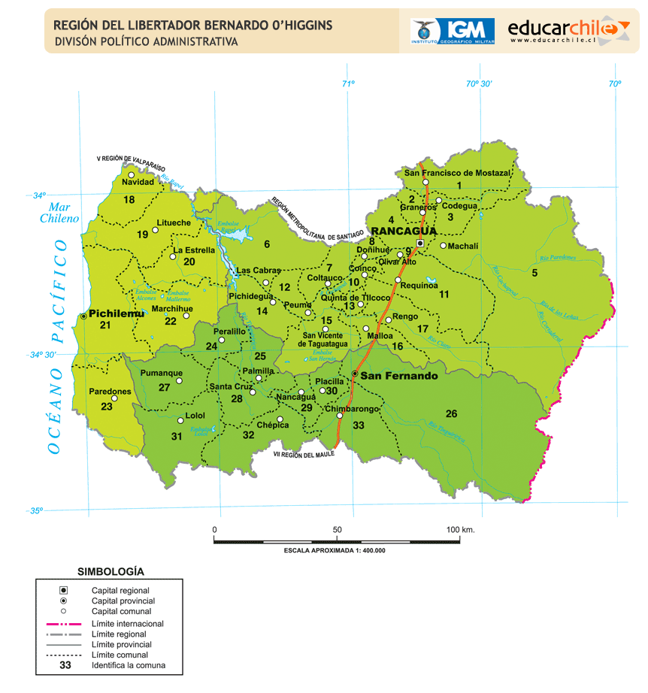
Chépica, Chimbarongo y Placilla
Notes:
Cuál te gusta más????? Me da igual en vddtaiem, pero KDKSKDK

Slide 9
Región del General Libertador Bernardo O’Higgins
Datos geo-demográficos
Actividades y otros
Agricultura (10% de las hectáreas cultivadas de Chile).
Traición hacendal (hasta hoy).
Neoliberalización y globalización de la actividad agrícola → flexibilización y liberalización del trabajo (temporeros/temporada).
Segmentación por género en el ámbito laboral.
Identidad campesina.
3 provincias: Cachapoal, Cardenal Caro y Colchagua.
914.555 habitantes.
Localizada en el Valle Central: clima mediterráneo
Alta tasa de pobreza por ingresos (10,1% superior a la tasa nacional).

Slide 10
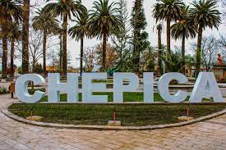
Chépica
Datos geo-demográficos
Limita con las comunas de Nancagua, Santa Cruz, Chimbarongo, Lolol y al sur Teno, Hualañe y Rauco, estas tres últimas pertenecientes a la región del Maule.
15.037 habitantes
Actividades
Agricultura, ganadería y apicultura.

Slide 11
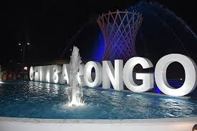
Chimbarongo
Datos geo-demográficos
Provincia de Colchagua.
Aproximadamente 35.399 habitantes.
Actividades
Mimbre, exportación frutícola; principalmente la cereza (además de manzana y parrones).
Principales fundos
Vista Hermosa, Rinconada, La Macarena.

Slide 12
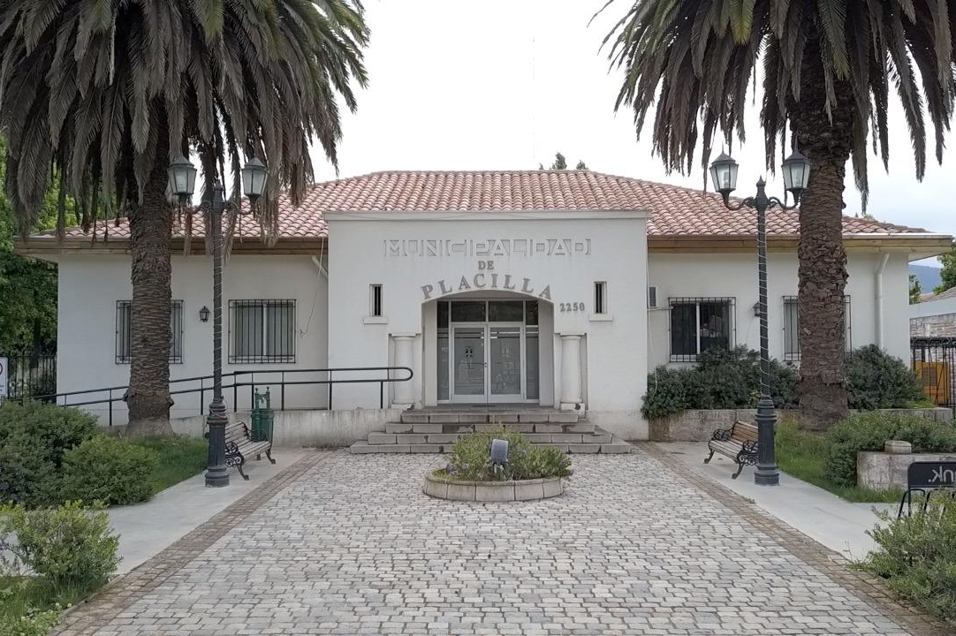
Placilla
Datos geo-demográficos
Sectores: Placilla urbano, Placilla rural, San José de Peñuelas, Rinconada de Manantiales, San Luis de Manantiales, Villa Alegre, Taulemu, La Tuna, La Dehesa, El Camarón, Chacarillas, Arica y Lo Moscoso.
8.078 habitantes
Actividades
Agricultura, las áreas vitivinícola y frutícola

Slide 13
Selección de Muestra
03

Slide 14
Por definir
01
02
03
Muestra
Patologías
Eventos de salud
¿A quiénes queremos entrevistar?
¿Qué patologías queremos abordar?
¿Qué hitos serán marcados en itinerarios?
¿Todes trabajamos con el mismo instrumento?

Slide 15
Construcción de trabajo
Cada grupo debe presentar antecedentes y buscar dar sentido al objetivo general y a los específicos en una problematización.

